Slide 1
겨울방학 파이썬 스터디
4차시 수업
Pandas 기초
A+

Slide 2
학습 목표
WINTER VACATION PYTHON STUDY
DataFrame, Series 이해하기
Indexing, Slicing 방법 이해하기
Merge, Concat 이해하기
데이터 불러오기, 내보내기

Slide 3



Pandas
WINTER VACATION PYTHON STUDY
Pandas란?
- Pandas는 python에서 사용하는 데이터분석 라이브러리로,
행과 열로 이루어진 데이터 객체를 만들어 다룰 수 있게 되며
보다 안정적으로 대용량의 데이터들을 처리하는데 매우 편리한 도구

Slide 4
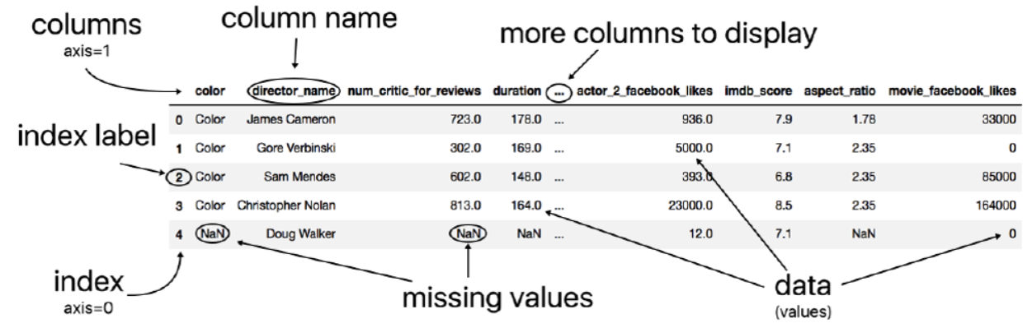
DataFrame , Series
WINTER VACATION PYTHON STUDY
DataFrame
DataFrame은 테이블 형식의 데이터 ( tabular, rectangular grid 등으로 불림)를 다룰 때 사용.
3요소 : 컬럼(column, 열), 로우(row, 행), 인덱스(index)
Series
하나의 열로 이루어진 데이터 ( Series + Series + … = DataFrame )

Slide 5
DataFrame , Series
WINTER VACATION PYTHON STUDY
Series

Slide 6
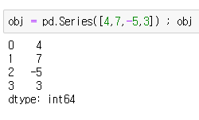
Series
WINTER VACATION PYTHON STUDY
- Series 정의하기
function | 뜻
obj.values | 값만 따로 확인
obj.index | Index 범위값 확인
obj.dtypes | 데이터 타입 확인
obj.name | 시리즈 이름

Slide 7
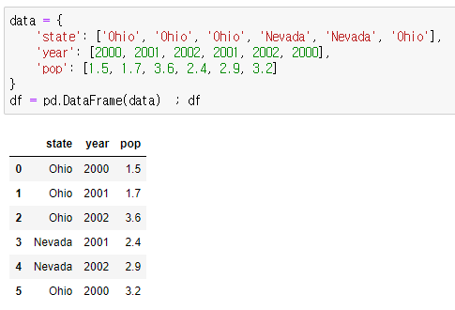
DataFrame
WINTER VACATION PYTHON STUDY
- DataFrame 정의하기

Slide 8
DataFrame
WINTER VACATION PYTHON STUDY
function | 뜻
df.head() | 상위 5개 항목
df.tail() | 하위 5개 항목
df.unique() | 고유값 리스트
df.nunique() | 고유값 개수
df.value_counts() | 고유값과 빈도수
df.sort_values() | 정렬
df.iloc() , df.loc() | Indexing, slicing
df.query() | 질의
function | 뜻
df.info() | 대략적인 정보
df.columns | 열의 이름
df.values() | 값
df.size | 행의 개수 x 열의 개수
df.shape | 행, 열의 개수
len(df) | 행 개수
df.describe() | 통계 정보

Slide 9
Column handling
WINTER VACATION PYTHON STUDY
새로운 열 추가하기
data[new_column_name] = [values]
Series 이용
열 삭제하기
- del data[column_name]
- data.drop(column_name, axis = 1, inplace = True)
열 이름 변경하기
data.rename(columns = {before_name : after_name})
data.columns = [column1, column2 ...]

Slide 10
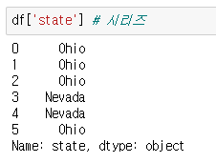
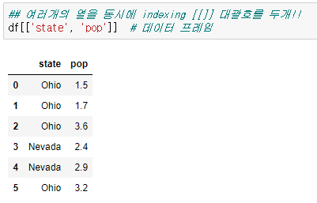
Indexing, Slicing
WINTER VACATION PYTHON STUDY
열 indexing
Series로 반환
df.column name
df[column name]
DataFrame으로 반환
df[[column1, column2 ...]]
df.filter([column1, column2 ...])
df.filter(like = ‘s’)

Slide 11
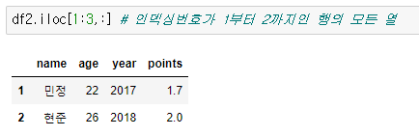
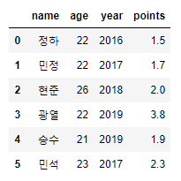
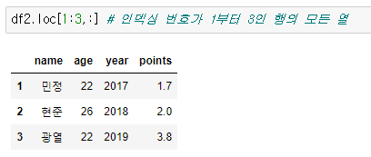
Indexing, Slicing
WINTER VACATION PYTHON STUDY
행 indexing
- .iloc[ ] : 행 번호 (index) 기준으로 행 데이터 읽기
- .loc[ ] : 인덱스 이름을 기준으로 행 데이터 읽기
.iloc[ ]
.loc[ ]

Slide 12
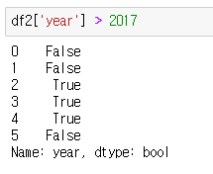
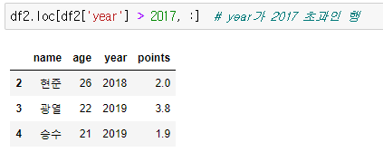
Indexing, Slicing
WINTER VACATION PYTHON STUDY
행 indexing
- Boolean indexing : 값이 참 (True) 과 거짓 (False)으로 나타나는 데이터 형태
True인 값만 추출

Slide 13
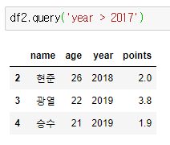
Indexing, Slicing
WINTER VACATION PYTHON STUDY
행 indexing
- Query : boolean indexing의 가독성을 높임. 질의기능을 수행.
가독성 우수

Slide 14
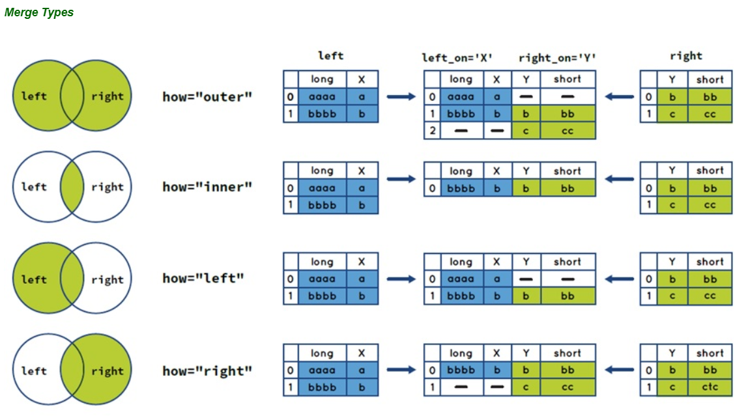
Merge
WINTER VACATION PYTHON STUDY
- 데이터 병합하기
default

Slide 15
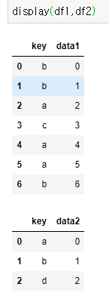
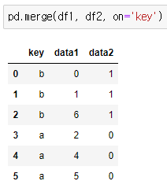
Merge
WINTER VACATION PYTHON STUDY
- Inner : 양쪽 DataFrame 모두에 있는 행을 추출
3x1 조합
3x1 조합

Slide 16
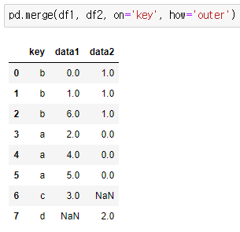
Merge
WINTER VACATION PYTHON STUDY
- Outer : 한쪽 DataFrame에만 있는 행들도 추가
3x1 조합
3x1 조합

Slide 17
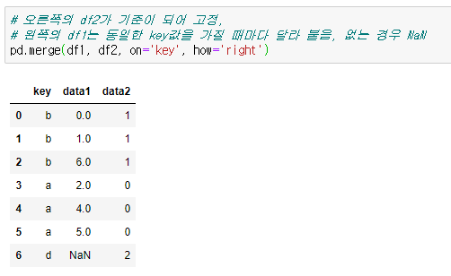
Merge
WINTER VACATION PYTHON STUDY
right : 오른쪽의 df2가 기준이 되어 고정.
왼쪽의 df1는 동일한 key값을 가질 때마다 달라 붙음, 없는 경우 NaN
3x1 조합
3x1 조합

Slide 18
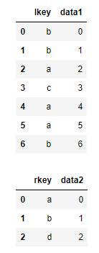
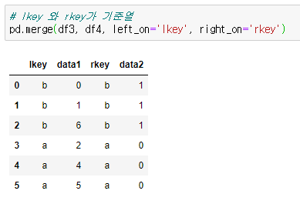
Merge
WINTER VACATION PYTHON STUDY
Column명이 다른 경우 : 각 DataFrame에서 기준 열을 인자로 지정

Slide 19
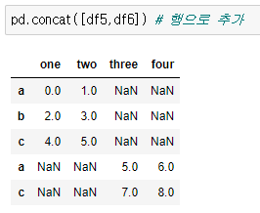
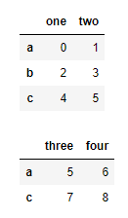
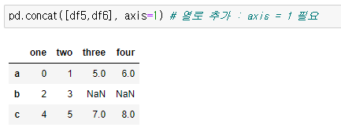
Concat
WINTER VACATION PYTHON STUDY
Concat : 데이터 단순 연결
axis = 0
axis = 1

Slide 20
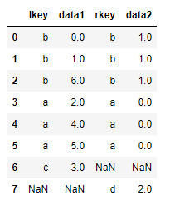
Handling Missing Data
WINTER VACATION PYTHON STUDY
결측값 확인하기
df.isnull() : 결측값이 True로 반환
df.notnull() : 결측값이 False로 반환
결측값 채우기
df.fillna(값)
결측값 삭제
df.dropna()

Slide 21
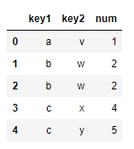
Duplicate Rows
WINTER VACATION PYTHON STUDY
중복되는 행 확인
df.duplicated() : 중복이면 True 반환
중복되는 행 제거
df.drop_duplicates()

Slide 22



Reading and Writing Data
WINTER VACATION PYTHON STUDY
데이터 불러오기
(1) pd.read_csv : csv 파일을 불러올 때 구분자를 써주지 않아도 된다
한글이 깨지는 경우가 종종 발생
-> encoding으로 해결
(2) pd.read_table
구분자 추가
Ex) ‘\t’ (Tab으로 구분), ‘|’ , ‘,’ 등
(3) pd.read_excel

Slide 23

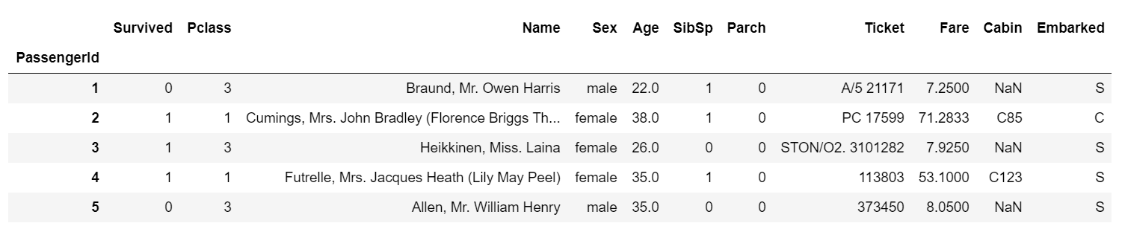
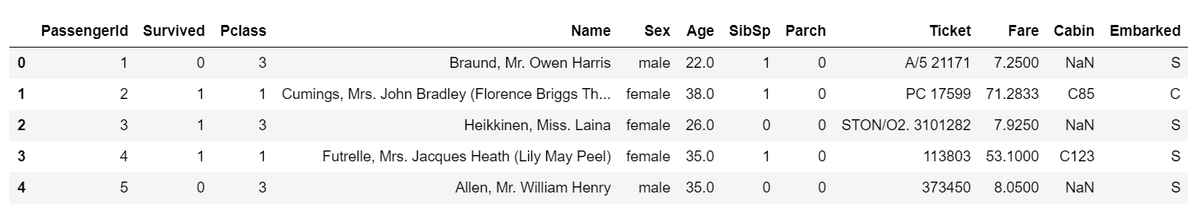
Reading and Writing Data
WINTER VACATION PYTHON STUDY
데이터 불러오기
- 파일 불러올 때 index 지정해주기 : index_col
column의 위치(index 번호) 혹은 이름으로 지정

Slide 24

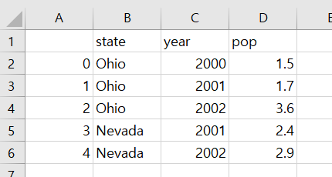

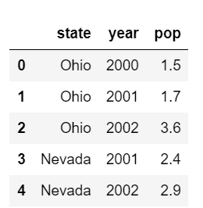

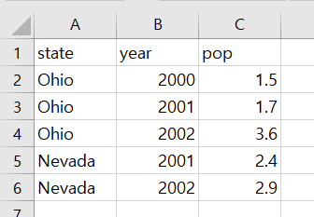
Reading and Writing Data
WINTER VACATION PYTHON STUDY
데이터 내보내기
Index를 같이 내보냄
Index를 같이 내보내지 않음

Slide 25
Q&A
A+

